Slide 1
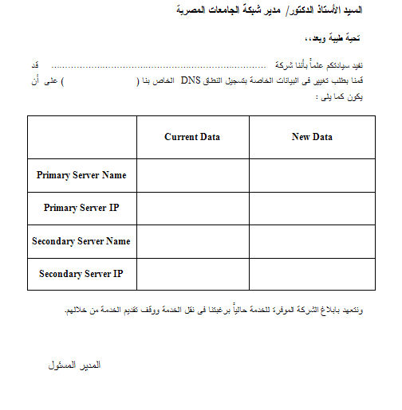


اسم الشركة
اسم النطاق
البيانات الحالية
البيانات الجديدة
بيانات خوادم الشركة القديمة الموفرة للخدمة
بيانات خوادم الشركة الجديدة الموفرة للخدمة
بيانات خوادم الشركة القديمة الموفرة للخدمة
بيانات خوادم الشركة الجديدة الموفرة للخدمة
بيانات خوادم الشركة القديمة الموفرة للخدمة
بيانات خوادم الشركة الجديدة الموفرة للخدمة
sm

